Slide 1
微信公众号接口开发
使用Node连接数据库

Slide 2
安装postgresql数据库扩展
npm i pg
pg支持async/await方式的调用。也支持回调模式。

Slide 3
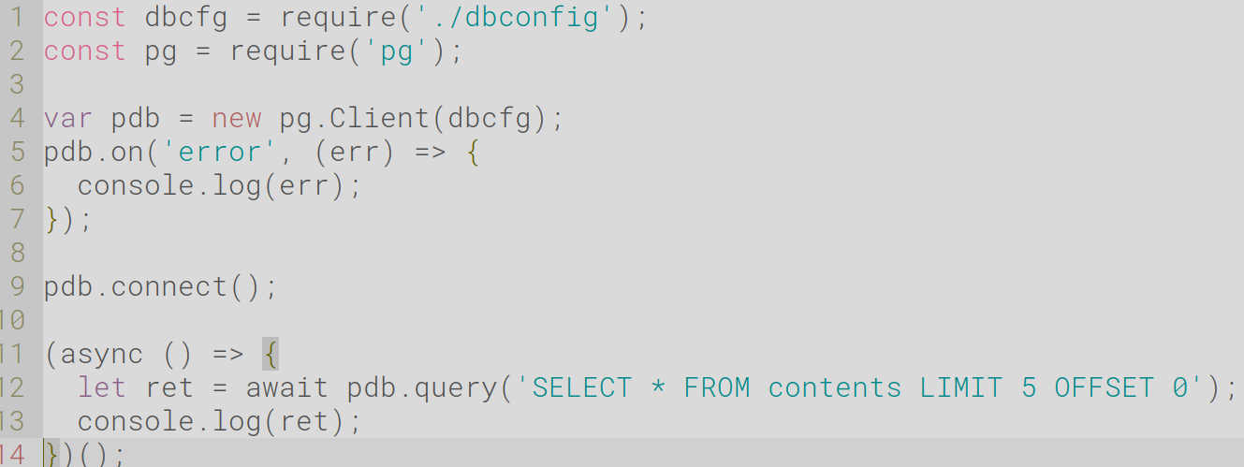
使用示例

Slide 4
数据库配置选项
{
user : ‘[DB USER NAME]’,
host : ‘127.0.0.1’,
port : 5432,
database : ‘[DATABASE NAME]’,
password : ‘[PASSWORD]’
}
其中大写并用[]包含的项要替换成自己的值。

Slide 5
pg.Client
pg.Client返回一个连接实例，在规模不大的应用来说，可以满足正常的使用。

Slide 6
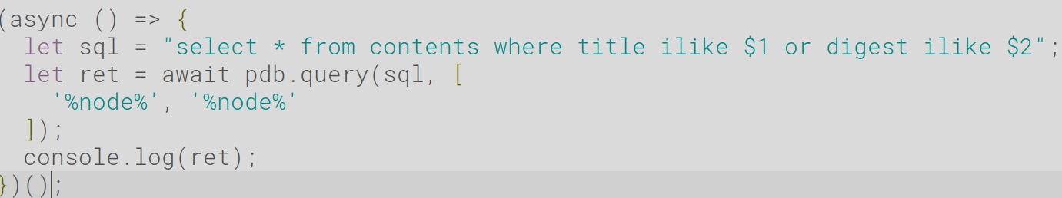
sql参数

Slide 7
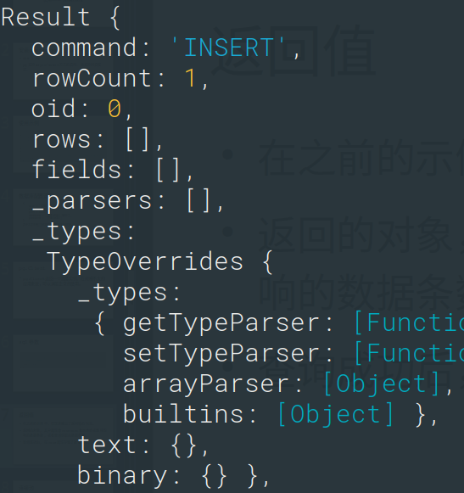
返回值
在之前的示例中，仅仅是输出了返回值的信息。右侧是返回对象部分属性。
返回的对象，其中属性值rowCount表示更新或删除影响的数据条数，或者查询获取的数据条数。
查询成功后，在rows属性存储了数据对象。

Slide 8
连接池
在实际应用中，根据实际需要，选择连接池可以达到更好的性能，提高系统整体的业务处理能力。
连接池就是维护一个保存一些连接对象的实例，每次请求返回一个可用的连接对象，如果都不可用则会阻塞，可能导致超时。

Slide 9
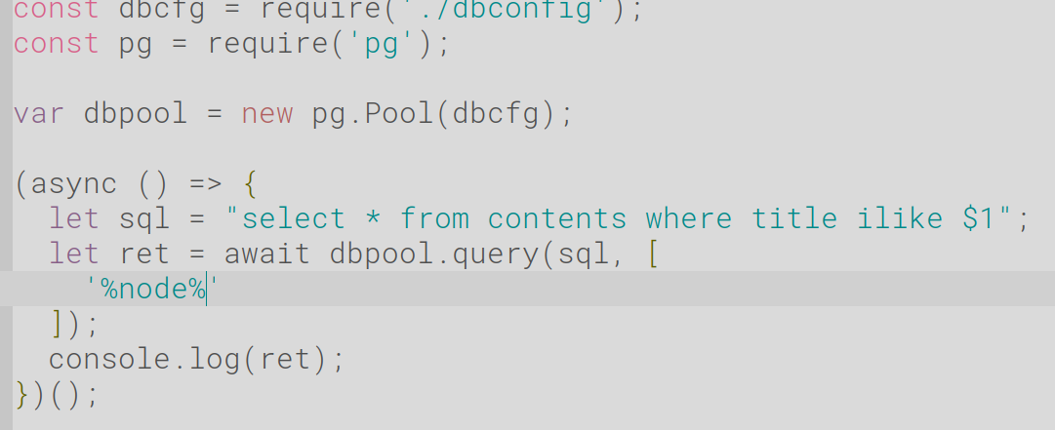
创建连接池

